Slide 1
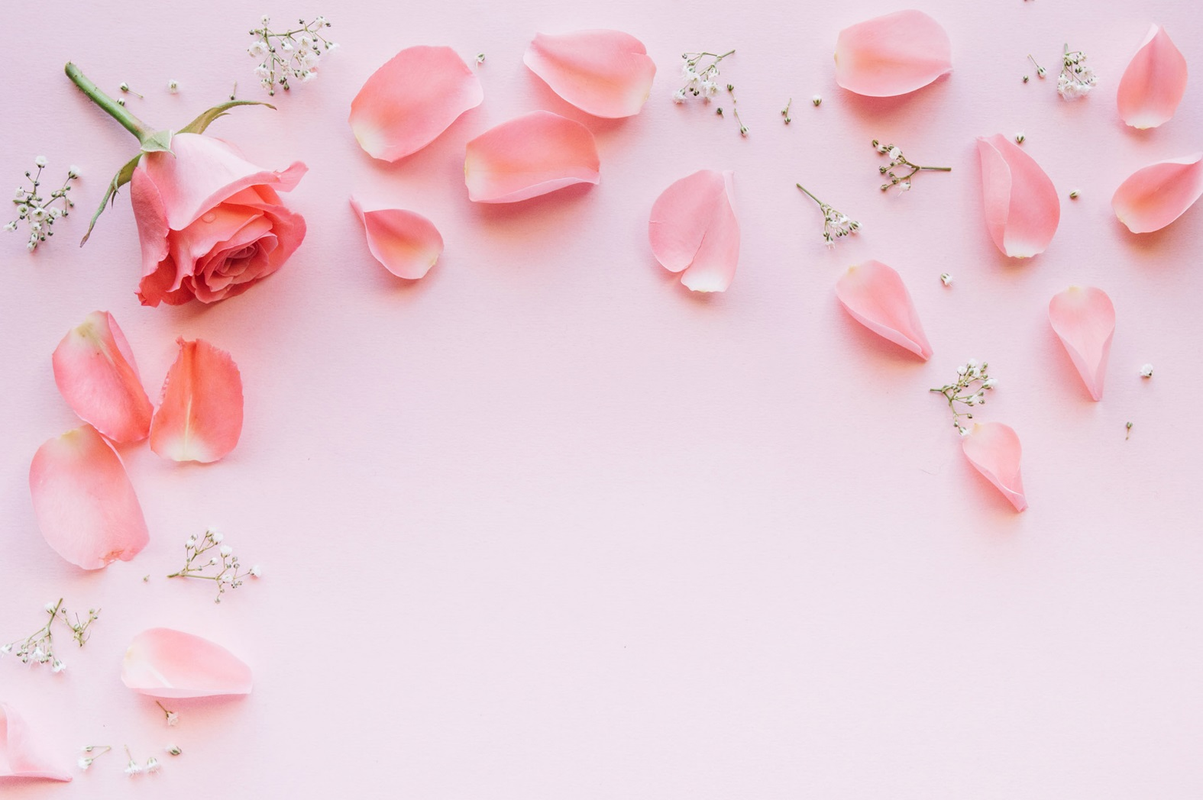
Chµo mõng
c¸c thÇy c« gi¸o
vÒ dù giê
TiÕt tËp ®äc

Slide 2

Bµi
Câu chuyện của rễ

Slide 3

.
4. TRẢ LỜI CÂU HỎI:
a. Nhờ có rễ mà hoa, quả, lá như thế nào?
Rễ chìm trong đất để cho hoa nở đẹp, quả trĩu cành, lá xanh biếc.
b.Cây sẽ thế nào nếu không có rễ?
Nếu không có rễ cây sẽ không đâm chồi, không ra trái, không nở hoa.
c. Những từ ngữ nào thể hiện sự đáng quý của rễ?
Khiêm nhường, lặng lẽ.

Slide 4
5. HỌC THUỘC LÒNG HAI KHỔ THƠ CUỐI:
Nếu không có rễ
Cây chẳng đâm chồi
Chẳng ra trái ngọt
Chẳng nở hoa tươi.
Rễ chẳng nhiều lời
Âm thầm, nhỏ bé
Làm đẹp cho đời
Khiêm nhường, lặng lẽ.
( Phương Dung)

Slide 5
6. NÓI VỀ MỘT ĐỨC TÍNH EM CHO LÀ ĐÁNG QUÝ.
Chăm chỉ
Cần cù
thật thà
trung thực
lễ phép
Ngoan ngoãn

Slide 6
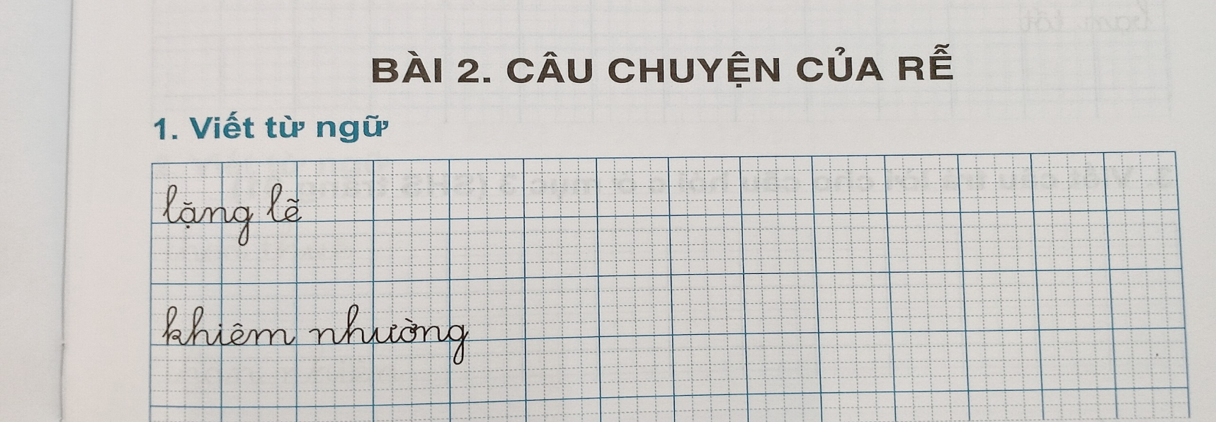
VIẾT VỞ.
2.Viết những tiếng cùng vần với nhau ở cuối các dòng thơ.
Cành - xanh
lời - đời
bé - lẽ

Slide 7
7. CỦNG CỐ

